Slide 1
डिजिटल नागरिकता
पाठ 6
इंटरनेट शिष्टाचार - वीडियो कॉन्फ्रेंसिंग, ईमेल और सामाजिक नेटवर्किंग

Slide 2
स्तर 1 | डिजिटल नागरिकता
जागरूकता और संवेदनशीलता के साथ प्रौद्योगिकी का उपयोग करने के लिए आपको कैसे सशक्त बनाया जा सकता है?

Slide 3
स्तर 1 | डिजिटल नागरिकता
ऑनलाइन संचार करना
आपका ऑनलाइन संचार अनुभव सामान्य रूप से कैसा रहा है?
क्या आपको कभी किसी टेक्स्ट या ईमेल को लेकर गलत समझा गया है?
क्या आपने कभी किसी और के संदेश को गलत समझा है क्योंकि वे गाली-गलौज, संक्षिप्ताक्षर या इमोजी का उपयोग करते हैं?
गलतफहमी को स्पष्ट करने में मदद के लिए आपने क्या किया?
आप अलग तरीके से क्या कर सकते हैं?

Slide 4
स्तर 1 | डिजिटल नागरिकता
प्रायोगिक!
यह समझना कठिन हो सकता है कि आपका पाठ संदेश पढ़ते समय कोई वास्तव में कैसा महसूस कर रहा है। आप उनके चेहरे के भाव या हाव-भाव नहीं देख सकते। उनके टेक्स्ट में एक इमोजी हो सकता है लेकिन, आप यह नहीं कह सकते कि वह मनोरंजन के लिए था या वे वास्तव में अपनी भावनाओं को व्यक्त करना चाहते हैं।
अगर आपको किसी के साथ संवाद करने की ज़रूरत है, तो सुनिश्चित करें कि आप सही तरीके चुनते हैं, जिसमें ईमेल, संदेश और फ़ोन कॉल शामिल हैं।

Slide 5
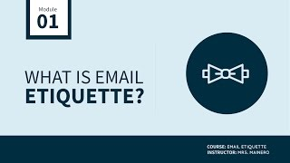
स्तर 1 | डिजिटल नागरिकता
औपचारिक ई-मेल के लिए ईमेल शिष्टाचार
आइए जानें कि एक उपयुक्त ई-मेल कैसे लिखते हैं I
Notes:
Module 1: What is Email Etiquette? - YouTube

Slide 6
स्तर 1 | डिजिटल नागरिकता
बात करने के लहज़े में माहिर
Notes:
Module 2: Master of Tone - YouTube

Slide 7
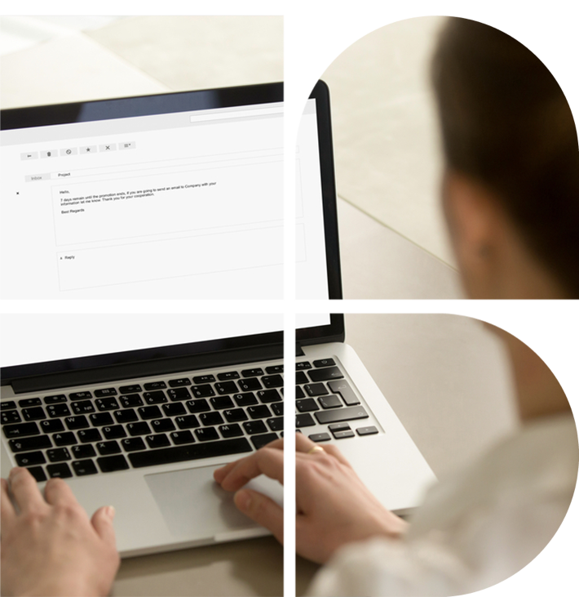
स्तर 1 | डिजिटल नागरिकता
अपनी समझ का परीक्षण करें
1
ई-मेल लिखते समय टोन के कौन से छह तत्वों पर आपको विचार करना चाहिए?
2
ई-मेल लिखते समय याद रखने वाला सबसे महत्वपूर्ण हिस्सा क्या है?
3
ई-मेल शुरू करने के लिए आप कौन से औपचारिक अभिवादन का उपयोग कर सकते हैं?
4
अपना ई-मेल पूरी तरह से बड़े अक्षरों में लिखना एक अच्छा विचार क्यों नहीं होगा?
5
अपने ई-मेल को अत्यधिक सजावटी फोंट में टाइप करना एक अच्छा विचार क्यों नहीं होगा?

Slide 8
स्तर 1 | डिजिटल नागरिकता
वीडियो सम्मेलन शिष्टाचार
वीडियो सम्मेलन के दौरान प्रस्तुत करने योग्य कैसे बनें, आइए वीडियो देखें!
Notes:
Netiquette for Online Classes-Teacher Chay - YouTube

Slide 9
स्तर 1 | डिजिटल नागरिकता
मुख्य प्रश्न: ऑनलाइन कक्षाएं
1
ऑनलाइन क्लास अटेंड करने से पहले क्या करना चाहिए?
ऑनलाइन क्लास अटेंड करने से पहले टेस्ट कॉल करना क्यों जरूरी है?
2
आपके ऑनलाइन कॉल के दौरान किन सामान्य ध्यान हटाने वाली चीज़ों से बचना चाहिए?
आपको अपनी ऑनलाइन कक्षा के लिए कैसे कपड़े पहनने चाहिए?
Dictionary.com के अनुसार, एक डिजिटल नागरिक है:
एक व्यक्ति जो विशेष रूप से सामाजिक और नागरिक गतिविधियों में जिम्मेदारी से भाग लेने के लिए इंटरनेट और अन्य डिजिटल प्रौद्योगिकी का प्रभावी ढंग से उपयोग करने के लिए कौशल और ज्ञान विकसित करता है।
3
4

Slide 10
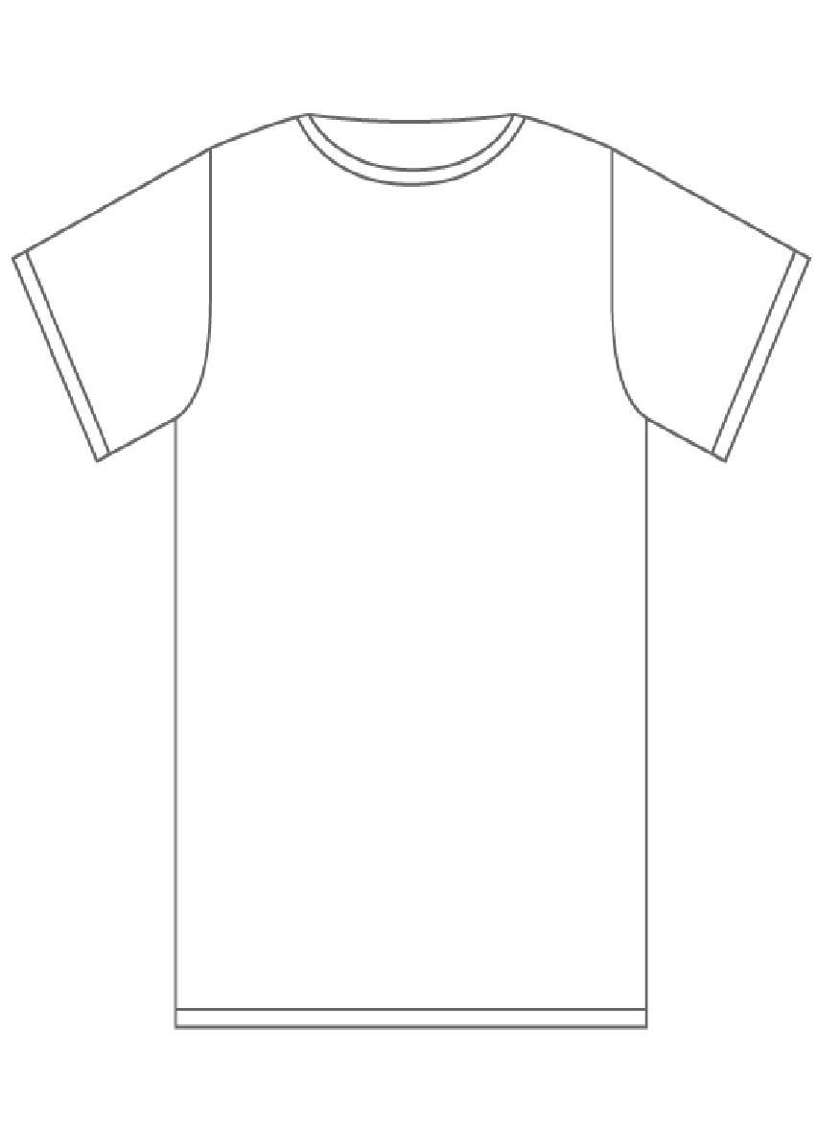
स्तर 1 | डिजिटल नागरिकता
इमोजी की भाषा
केवल इमोजी का उपयोग करके स्वयं का वर्णन करने के लिए एक टी-शर्ट डिज़ाइन करें। आप अपनी टी-शर्ट पर तीन से अधिक इमोजी का उपयोग नहीं कर सकते हैं और लोग आपके बारे में कुछ सीखने में सक्षम होने चाहिए । यदि आप जो इमोजी चाहते हैं वह यहां दिए गए इमोजी ग्रिड में नहीं दिखाया गया है, तो बेझिझक अपना इमोजी बनाएं।
अपनी टी-शर्ट को सजाने के बाद, इसे अपने साथी के साथ साझा करें और देखें कि क्या वे अनुमान लगा सकते हैं कि आप अपने बारे में क्या कहना चाह रहे हैं।

Slide 11
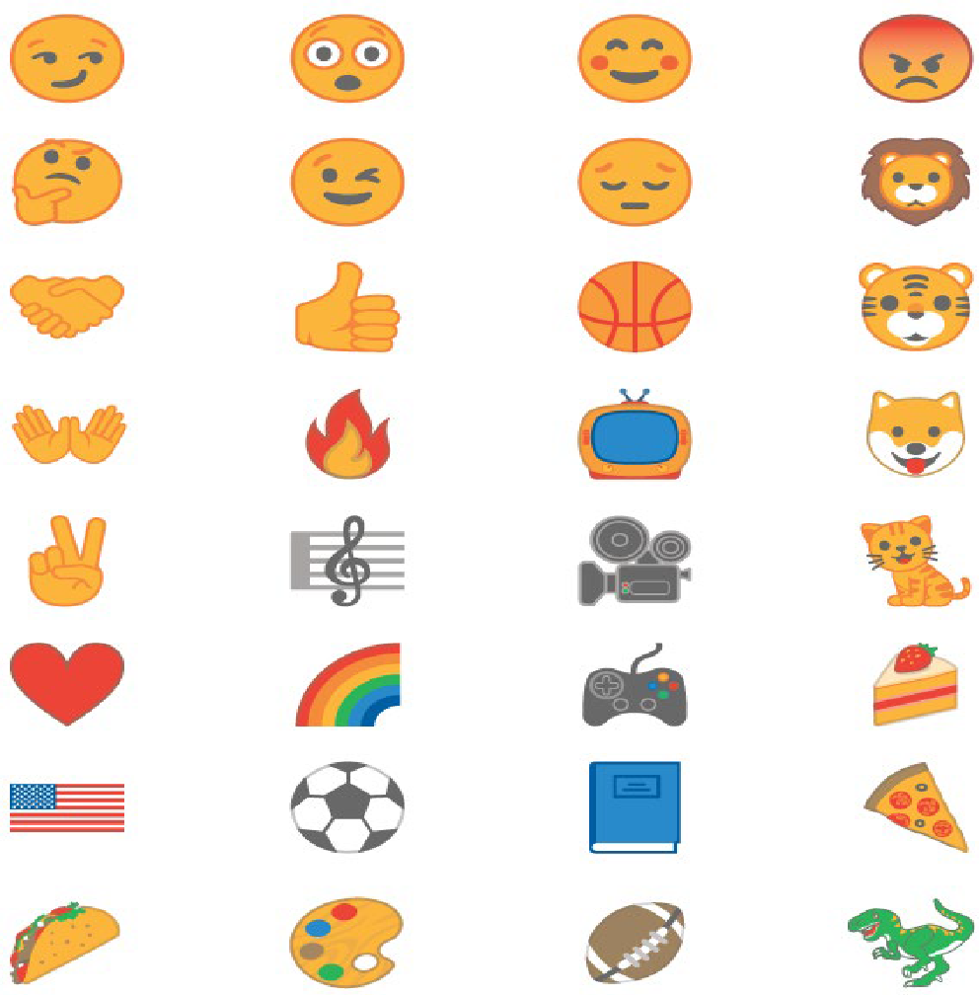
स्तर 1 | डिजिटल नागरिकता
अपने आप को व्यक्त करें

Slide 12
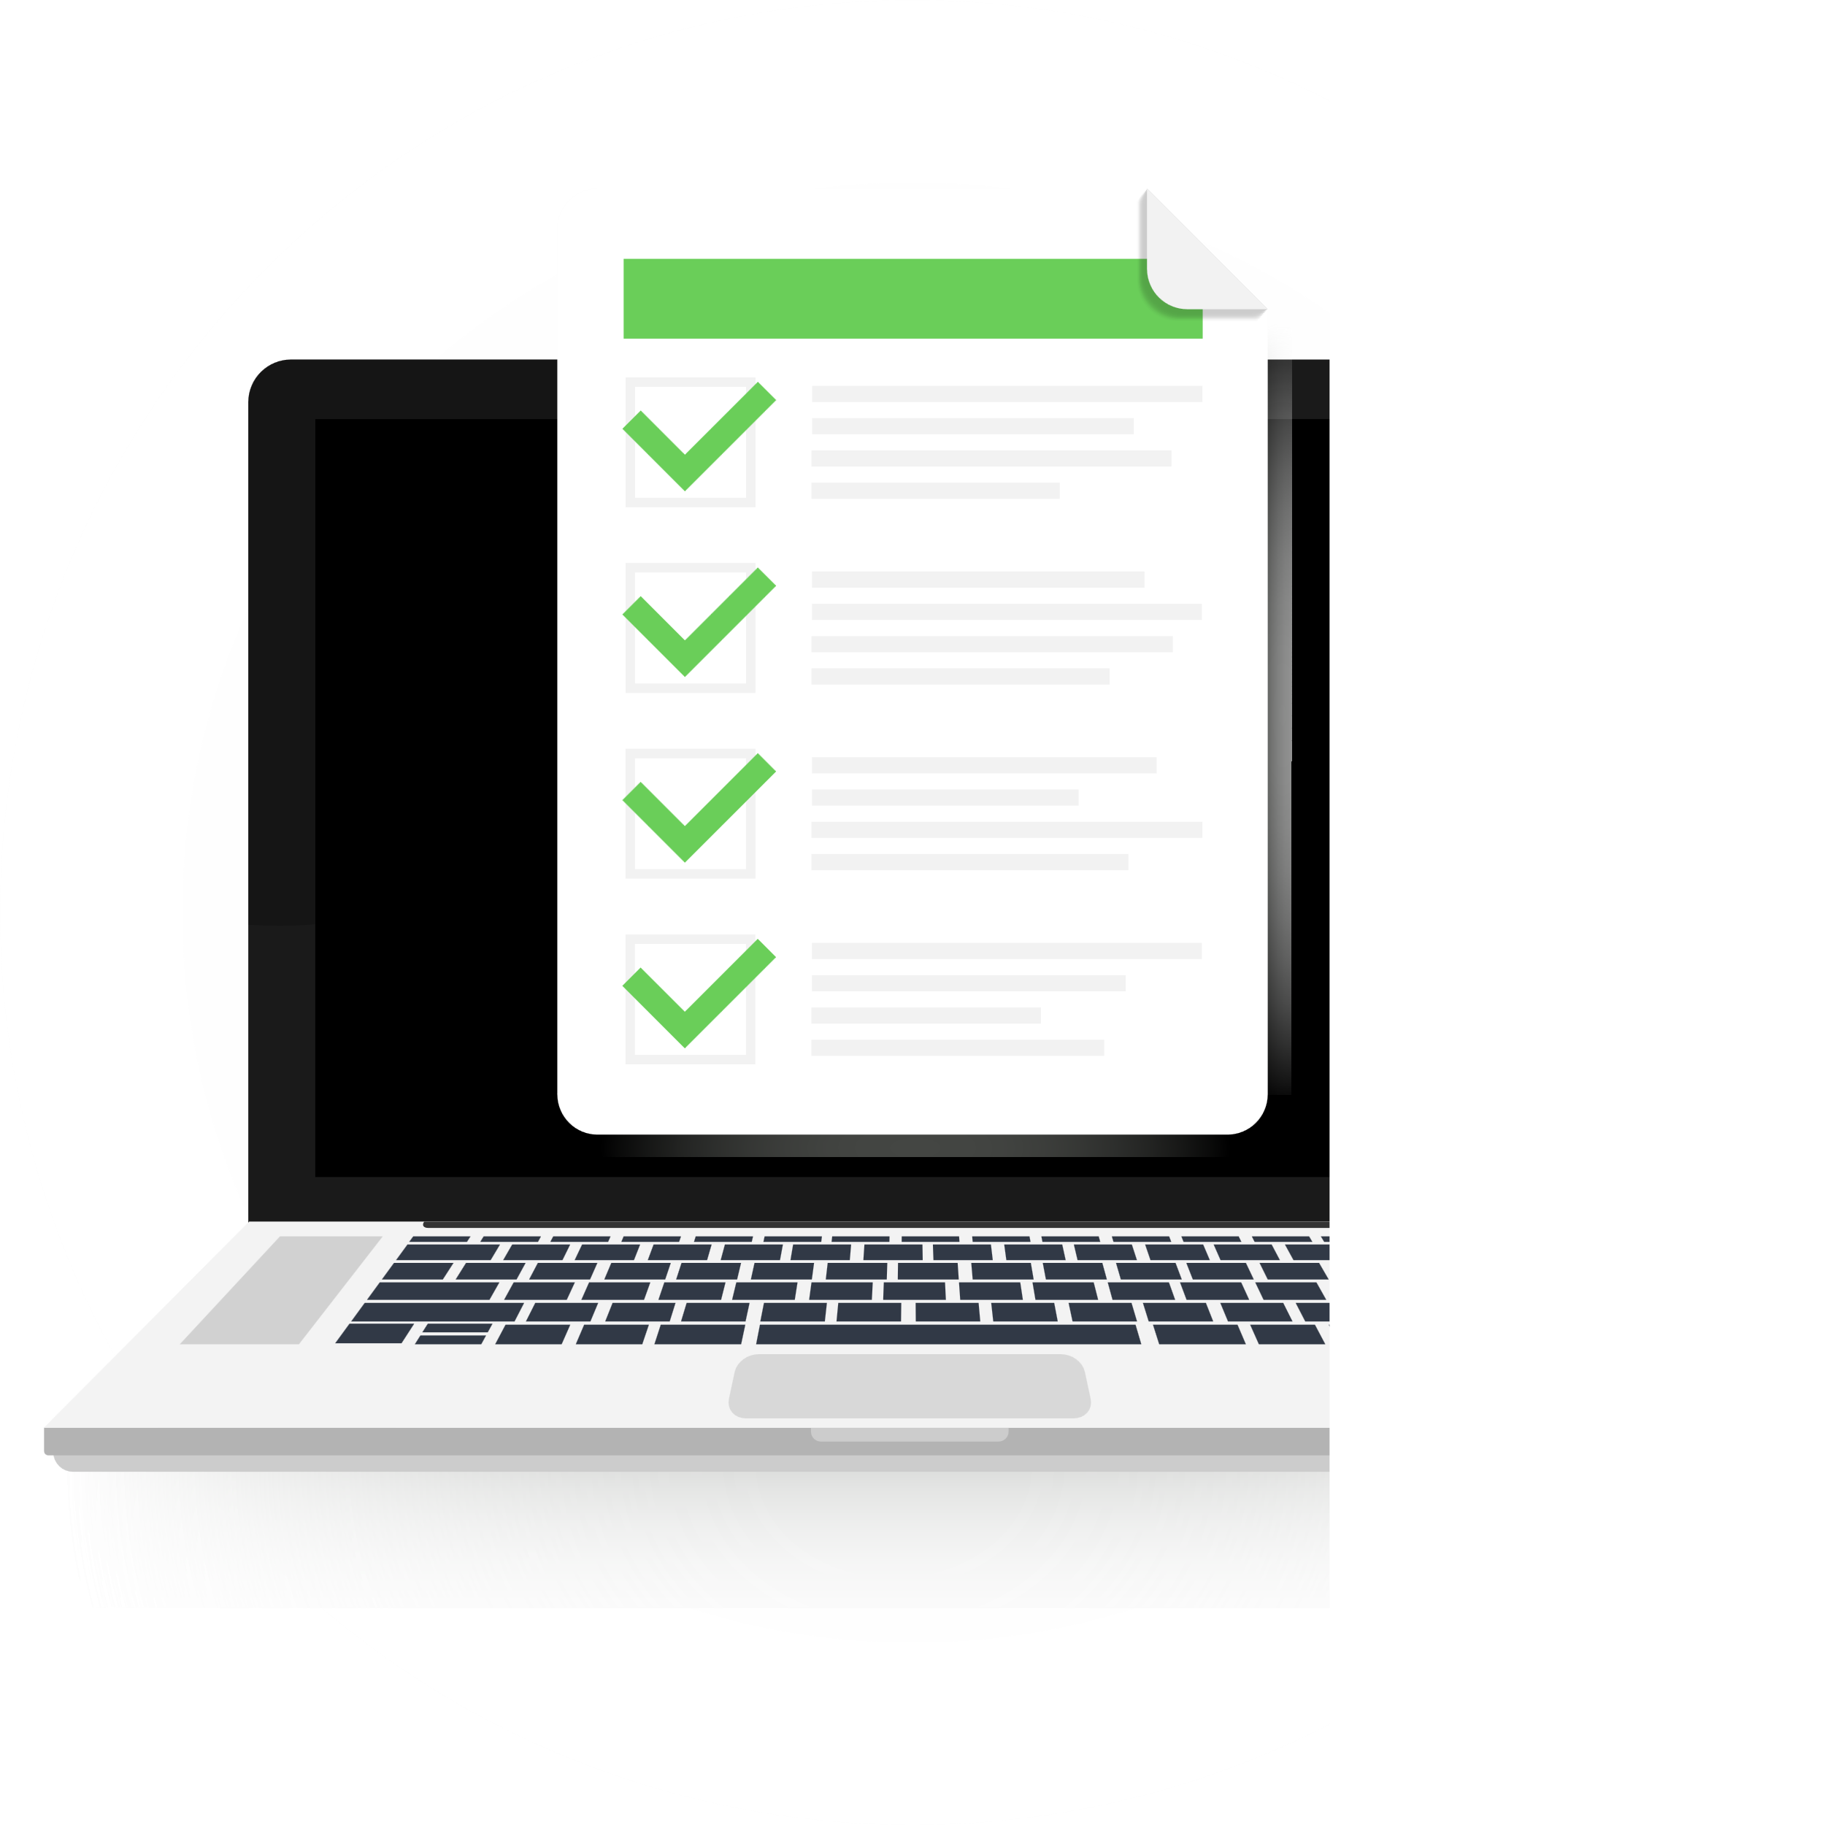
स्तर 1 | डिजिटल नागरिकता
गृहकार्य
ईमेल शिष्टाचार पर अपने ज्ञान का परीक्षण करने के लिए इस प्रश्नोत्तरी को खेलें।
प्रश्नोत्तरी
Notes:
https://quizizz.com/admin/quiz/5ecc6d34a5c152001be1555c/email-etiquette

Slide 13
के द्वारा सम्पादित

